Slide 1
Github but worse…

Slide 2
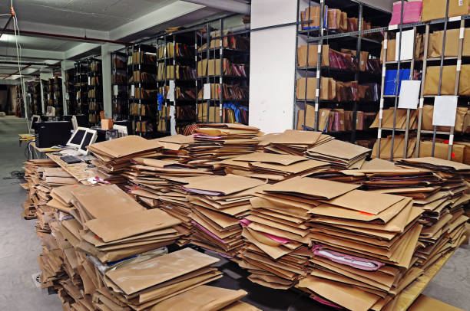
Problem

Slide 3

Rešitev

Slide 4
Trg
Morebitni uporabniki v SLO: 34k +
mesečna naročnina (10€)
Stroški strežnikov za 10k ljudi: 3000€ na mesec
Dobiček: circa 2000€

Slide 5
Github but worse…
Ustvarjalec, razvijalec: - Andrej Mihelič

